Slide 1
デジタルスライドは
このページに作成してください。
（作成時は、このテキストを削除してください）
第109回日本泌尿器科学会総会ＣＯ Ｉ 開示 発表者名： ○○ ○○, ○○ ○○, ○○ ○○
演題発表内容に関連し、筆頭および共同発表者が開示すべきCOI関係にある企業などとして
発表者全員、過去3年間を一括して
研究費：○○製薬、ＸＸ薬品工業、□□株式会社
従業員・役員・顧問職：××社
株：△△株式会社
特許使用料
講演料： ○○製薬、ＸＸ薬品、
原稿料：△△製薬
（注：開示すべき内容が過去3年間にある項目のみ記載）

Slide 2
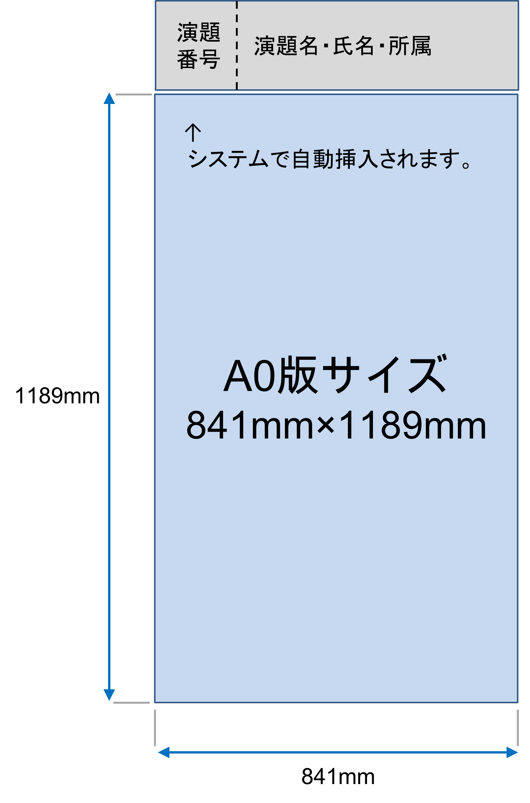
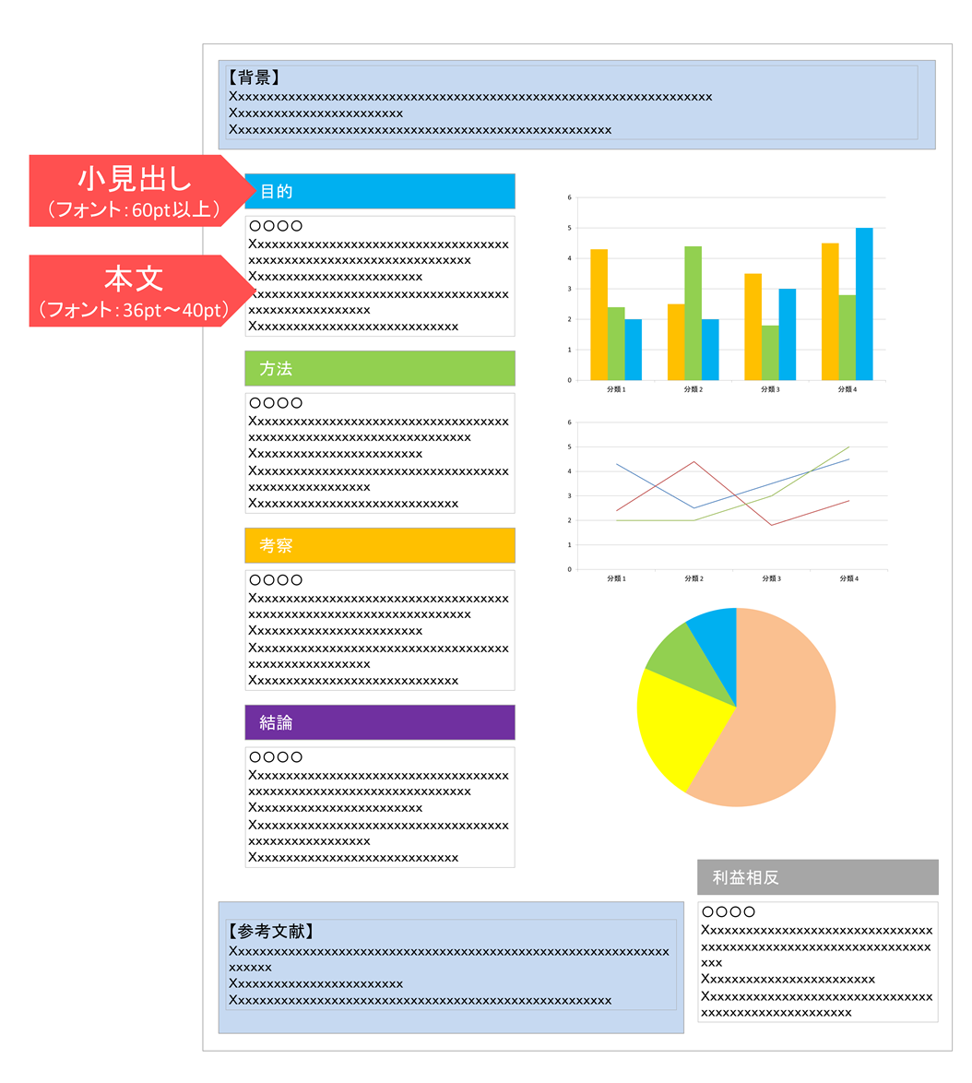
＜こちらのご案内は登録時には削除してください。＞
デジタルポスターは１ページ目のスライドのみが投稿されますので発表用のデジタルポスターは１ページ目に制作をお願いいたします。
演題名や筆頭演者名・共著者名はシステムで自動表示されますので、ポスターデータには含めないでください。なお、 演題登録時の情報を表示します。
ポスタースライドのサイズはA0版（841mm×1189mm）です。
通常パソコンに初期状態でインストールされている、OS標準フォントをお使いください。
【日本語】MSゴシック、MSPゴシック、MS明朝、MSP明朝、メイリオ、游ゴシック・游明朝
【英語】Times New Roman, Arial, Arial Black, Arial Narrow, Century, Century Gothic, Courier, Courier New, Georgia
利益相反について
COI状態の有無にかかわらず、演題発表時にスライドもしくはポスターでCOI状態を開示していただきます。
掲載内容に含めて開示してください。
1ページ目の右下にフォーマットをご用意しておりますので、参考にしてください。
レイアウトサンプル
小見出し：60pt以上
本文：36pt～40pt

